Slide 1
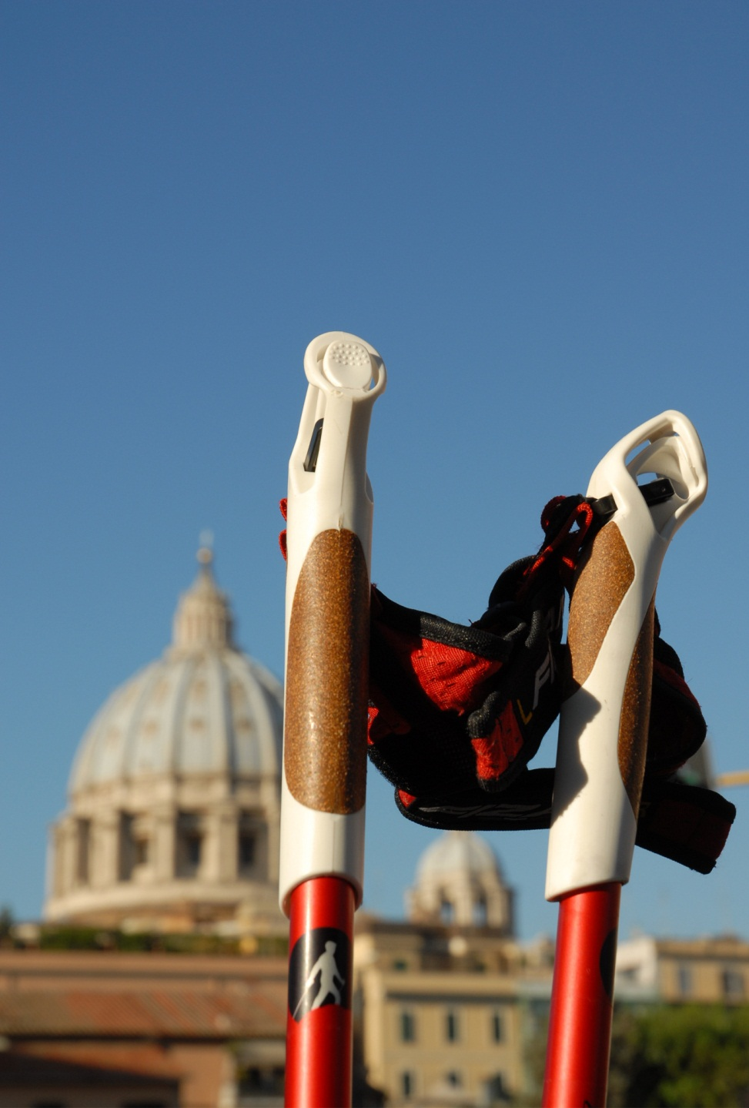
SCOPRIRE E RISCOPRIRE ROMA
Roma, 6 giugno 2018
itinerari di Urban Nordic Walking

Slide 2
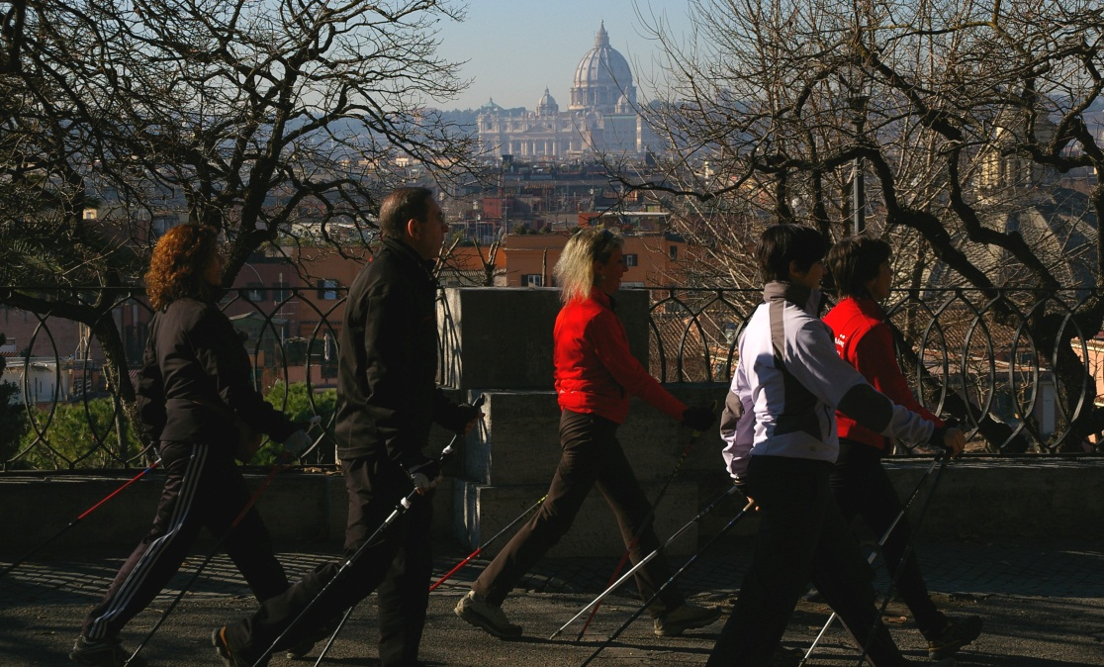
SCOPRIRE E RISCOPRIRE ROMA
CHE COSA È IL NORDIC WALKING
Il nordic walking non è altro che una camminata naturale alla quale viene aggiunto l’utilizzo funzionale di due bastoncini per apportare tutta una serie di benefici.
Bastoncini che hanno la funzione di spinta per coinvolgere il maggior numero di muscoli possibile al fine di aumentare il dispendio energetico e per favorire un esercizio benefico a livello cardiocircolatorio.
Per ottenere comunque il massimo dei benefici ed avere la massima efficienza dai movimenti, la tecnica diventa determinante.
Considerando che il nordic walking è un’attività fisica che può essere praticata ovunque, l’Italia potrebbe essere considerata un’unica palestra all’aperto.

Slide 3
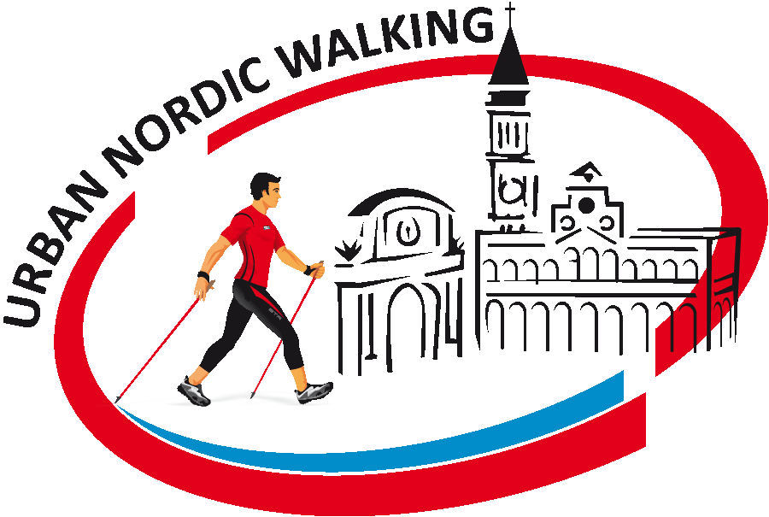
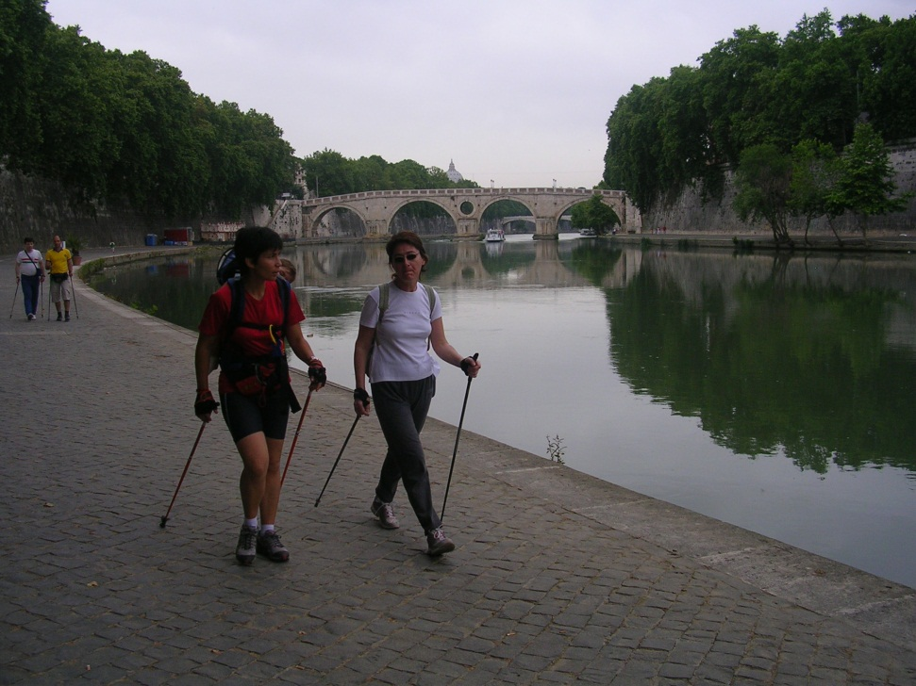
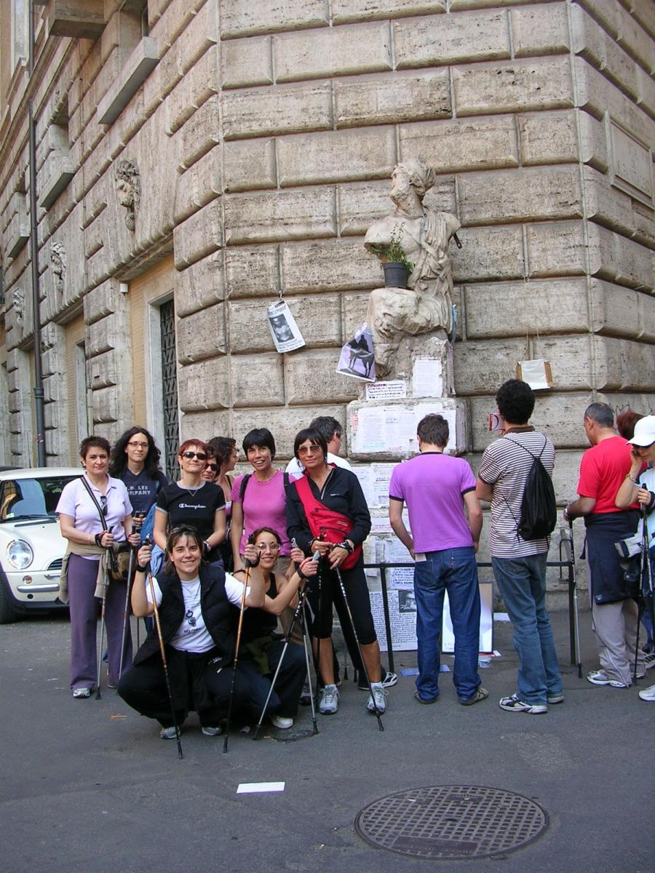
SCOPRIRE E RISCOPRIRE ROMA
Camminare vicino a casa è una delle grandi scoperte che possiamo fare
Luca Gianotti
2005
il fiume in città
URBAN NORDIC WALKING
uno sguardo diverso su luoghi conosciuti solitamente solo come routine, spazi da attraversare, vedere e non guardare
un abbinamento dell’esercizio fisico con la curiosità per scorci inesplorati
2006
le statue parlanti

Slide 4
SCOPRIRE E RISCOPRIRE ROMA
Con il Walking Center Italia abbiamo proposto tanti itinerari, proposte particolarmente eterogenee tra loro per raccontare l’estrema ricchezza e varietà delle risorse che la Città eterna ha da offrire
LA SCOPERTA URBANISTICA DELLA CITTÀ
GLI ITINERARI STORICO CULTURALI
I PARCHI E
LE VILLE CITTADINE
A PICCOLI PASSI: ITINERARI PER I PIÙ PICCOLI

Slide 5
SCOPRIRE E RISCOPRIRE ROMA
LA SCOPERTA URBANISTICA DELLA CITTÀ
La Roma d’oggi riflette le stratificazioni dei tre millenni che l’hanno fatta com’è, concentrando in questa città tutta la storia d’Europa e del Mediterraneo: la sua dimensione di grande metropoli (la prima dell’umanità) la si può ritrovare nelle zone più recenti come nelle persistenze antiche.
Ciascuno dei suoi quartieri racconta frammenti di una vicenda urbanistica e architettonica la cui complessità non ha eguali: gli itinerari proposti sono un primo passo per guardare la Capitale anche nella sua evoluzione urbana.
L’Eur quartiere moderno e contemporaneo
Il Flaminio e le Olimpiadi di Roma 1960
Garbatella e Testaccio: la Roma operaia
Gianicolo e Trastevere … er core de Roma

Slide 6
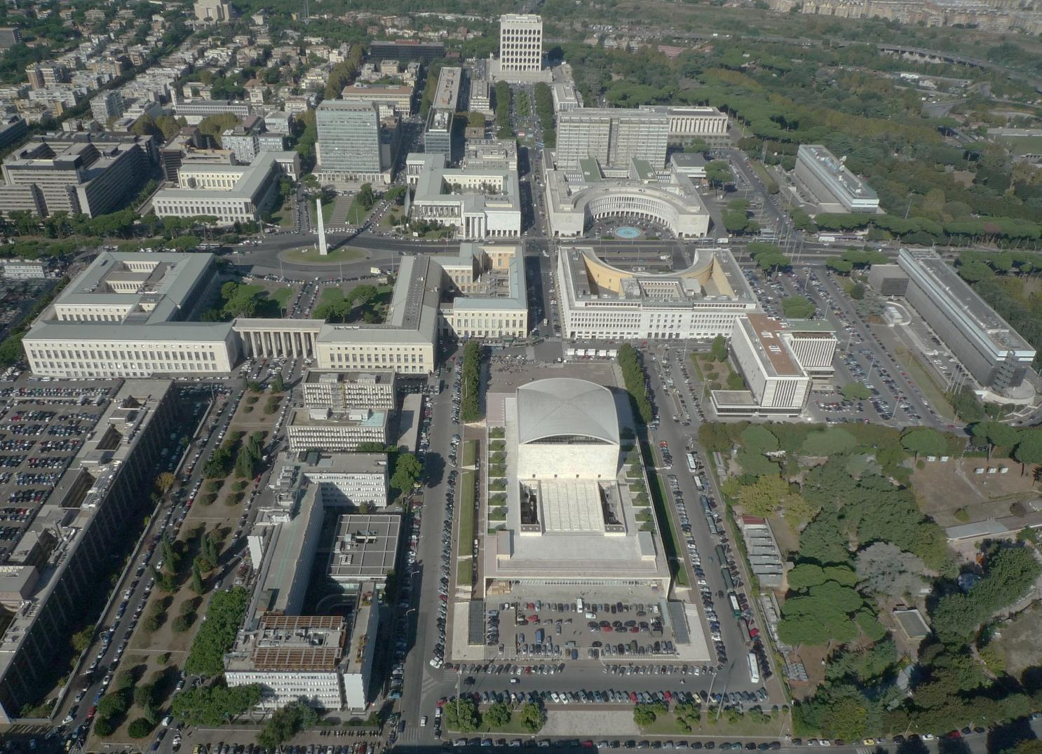
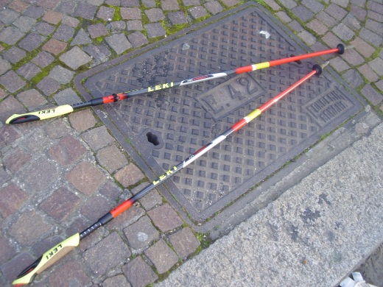
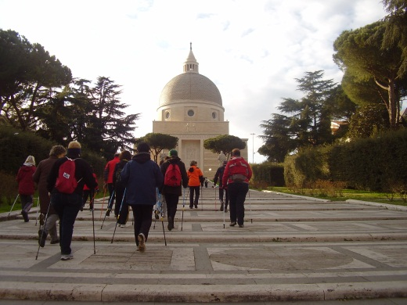
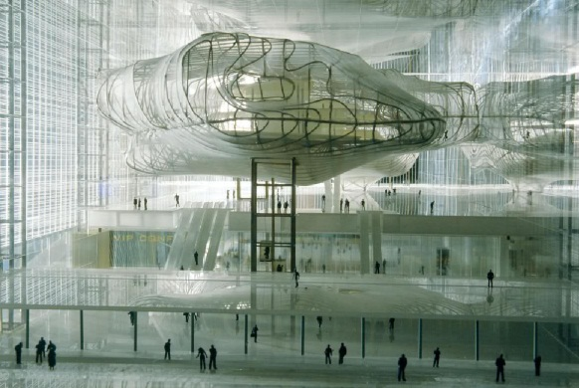
SCOPRIRE E RISCOPRIRE ROMA
01.1
L’Eur quartiere moderno e contemporaneo
un episodio atipico all’interno del pur composito panorama di Roma, una combinazione di costruzioni del periodo fascista e di epoca moderna

Slide 7
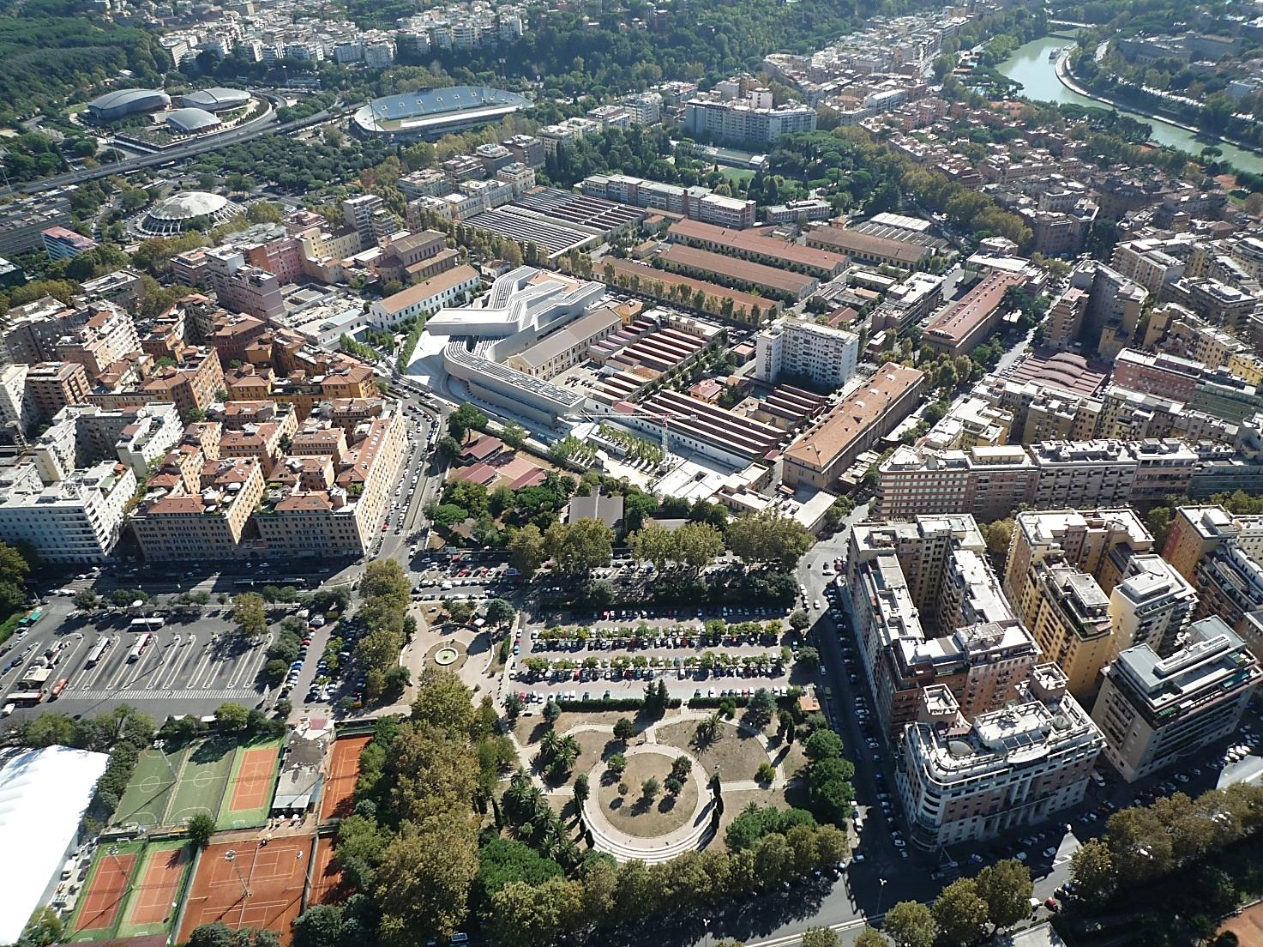
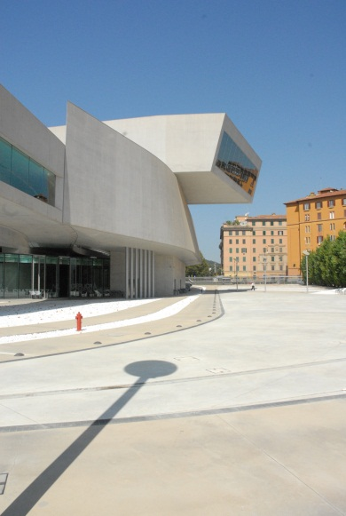
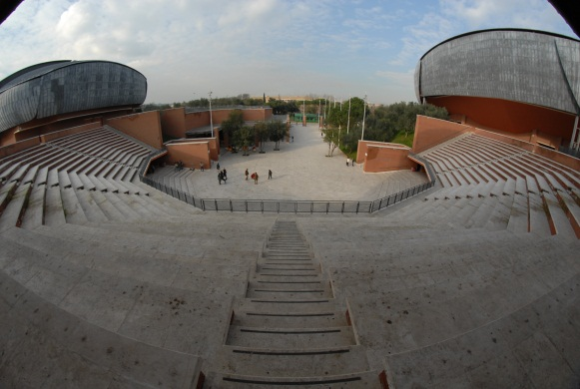
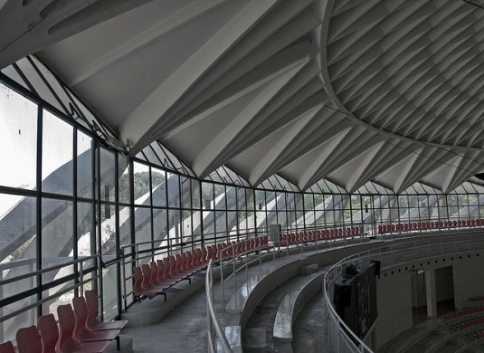
SCOPRIRE E RISCOPRIRE ROMA
01.2
Il Flaminio e le Olimpiadi di Roma 1960
il carattere di polo culturale, per l'intrattenimento sportivo e il tempo libero nasce all’inizio del ‘900 e si consolida in età contemporanea

Slide 8
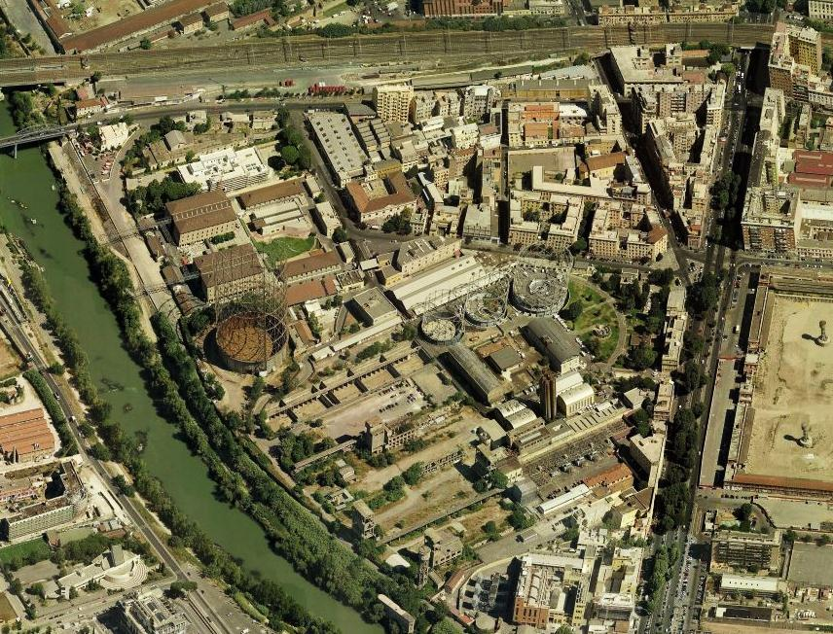
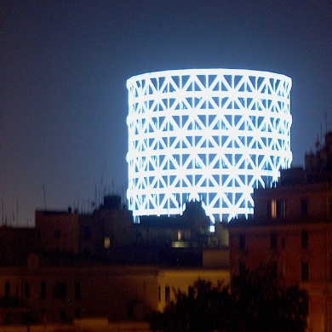
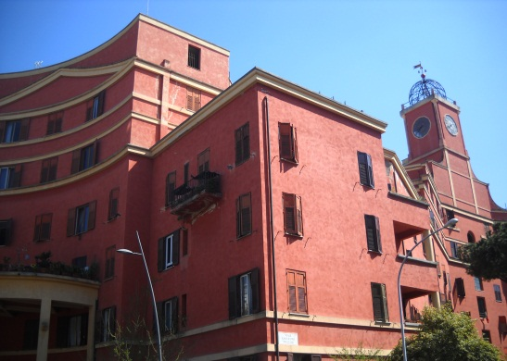
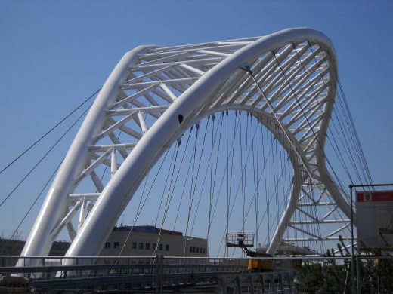
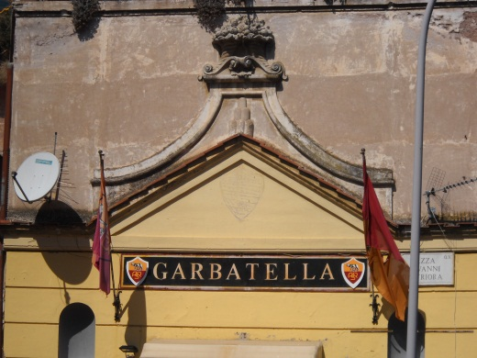
SCOPRIRE E RISCOPRIRE ROMA
01.3
Garbatella e Testaccio: la Roma operaia
Garbatella
la “città giardino” di Roma
Testaccio
il “paese all'interno di una città"

Slide 9
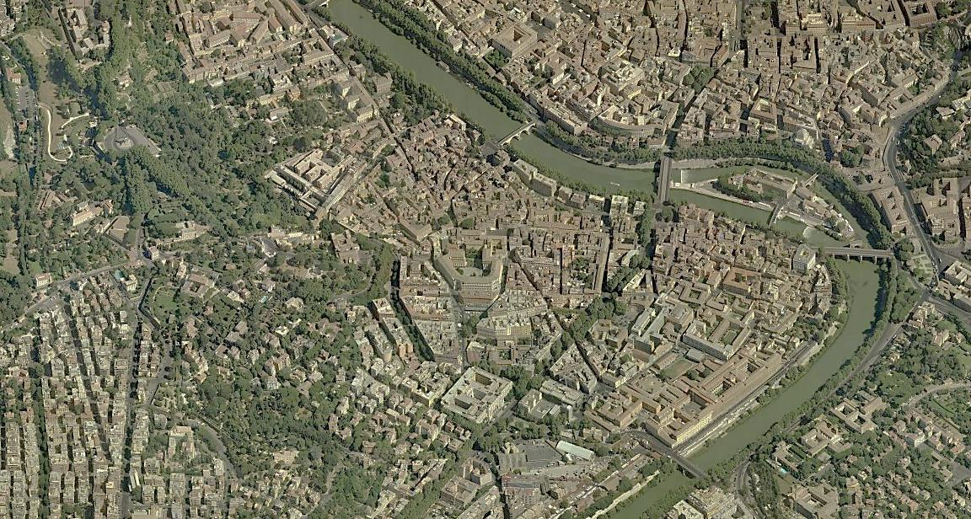
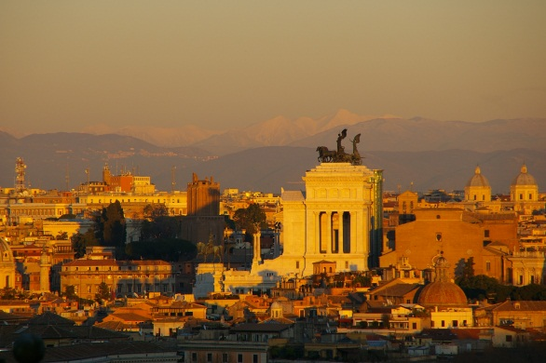
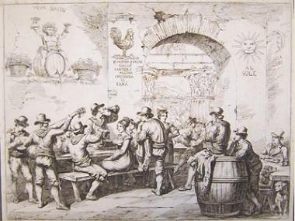
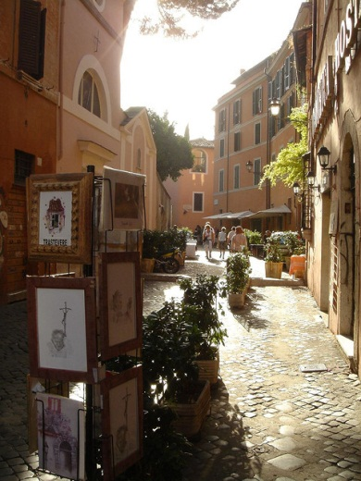
SCOPRIRE E RISCOPRIRE ROMA
01.4
Gianicolo e Trastevere …
er core de Roma
Trans Tiberim,
al di là del fiume … per immergersi nel cuore romano per eccellenza, nella storia degli stornelli, dei poeti, delle lotte di coltelle e delle belle popolane

Slide 10
SCOPRIRE E RISCOPRIRE ROMA
GLI ITINERARI STORICO CULTURALI
Se oggi Roma è una delle più importanti destinazioni turistiche del mondo, ciò è dovuto al suo immenso patrimonio archeologico e ai suoi tesori monumentali e artistici, oltre che al fascino delle sue tradizioni. Si può visitare la città sia cercandone le mete “classiche”, sia seguendo filoni “anomali” che mettano insieme aspetti e caratteri di storia a tema.
I 4 percorsi sono proposti sia a chi scopre Roma per la prima volta, sia a chi già la conosce e si vuole concentrare su ambiti ancora poco sperimentati.
A spasso nella Roma dell’Impero e dei Papi
Una linea immaginaria tra gli obelischi: la storia sfiora il cielo
I luoghi della memoria: gli anni bui della Roma nazifascista
La Roma politica: i palazzi e i luoghi di una capitale

Slide 11
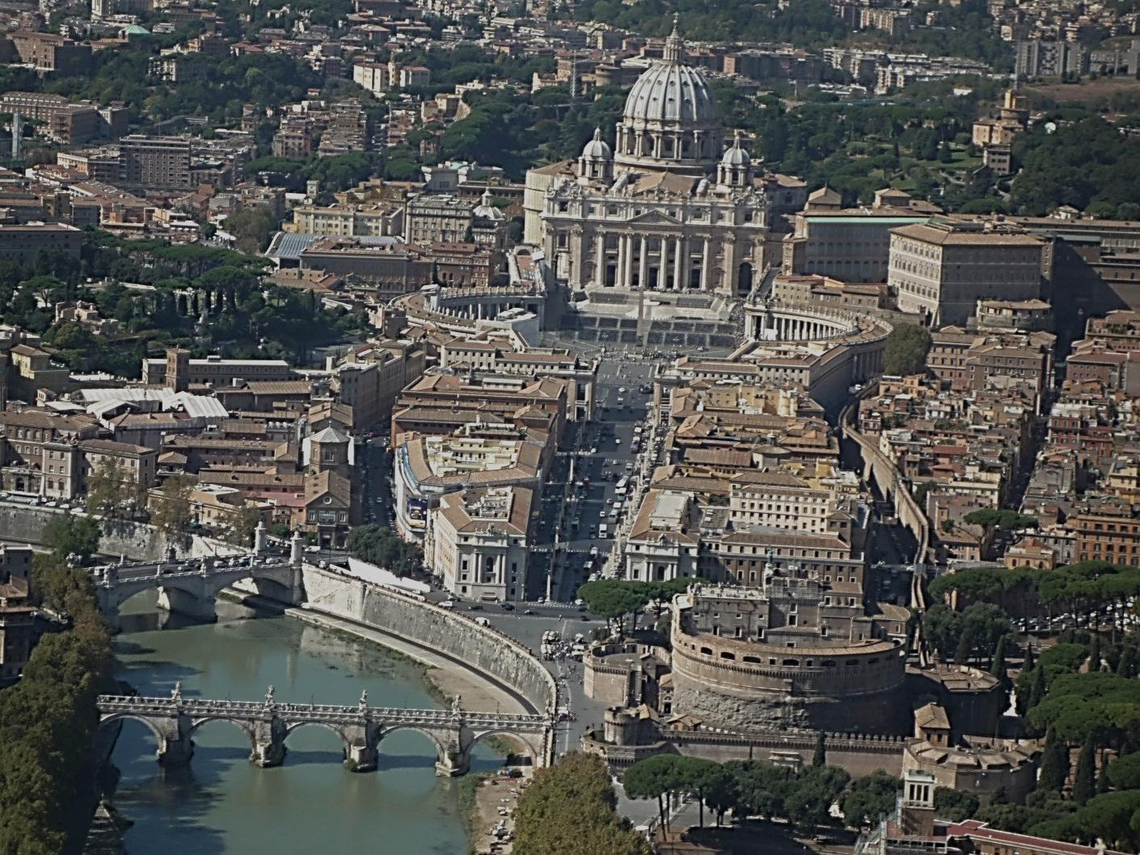
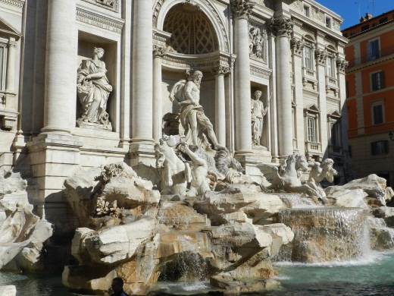
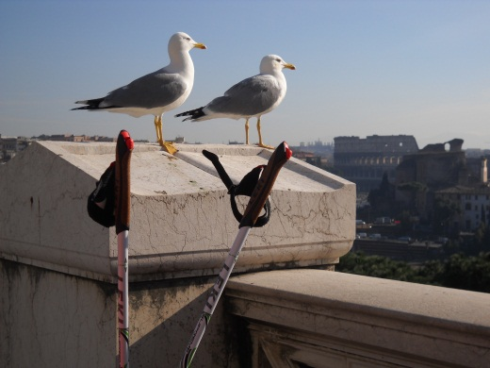
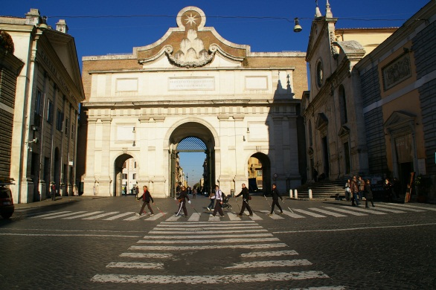
SCOPRIRE E RISCOPRIRE ROMA
02.1
A spasso nella Roma dell’Impero e dei Papi
attraverso la Roma più ricca di memoria, ripercorrendo le fasi storiche più importanti dall’impero romano fino alla Roma del Papato

Slide 12
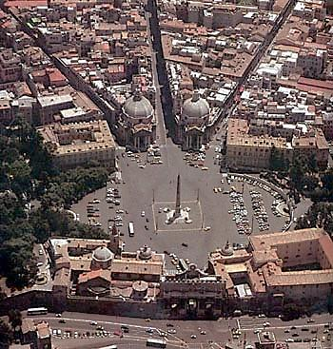
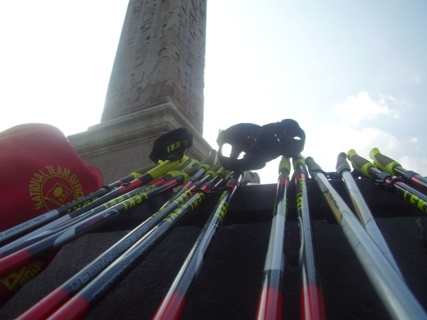
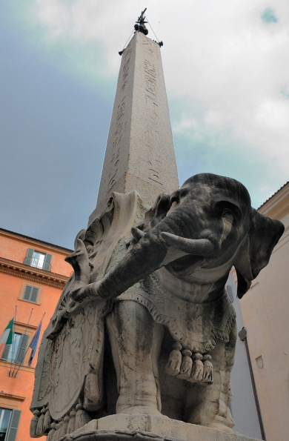
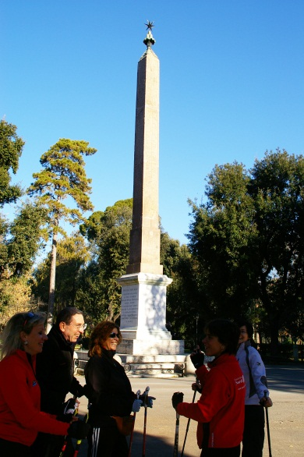
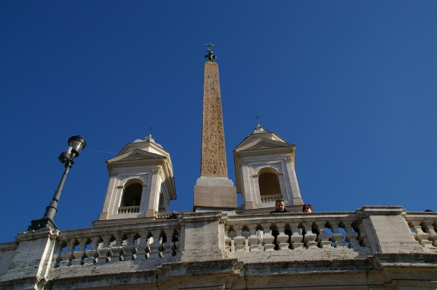
SCOPRIRE E RISCOPRIRE ROMA
02.2
Una linea immaginaria tra gli obelischi: la storia sfiora il cielo
a Roma ci sono più obelischi nella capitale italiana che in tutto l’Egitto, e forse altrettanti esistono nei sotterranei degli edifici del centro

Slide 13
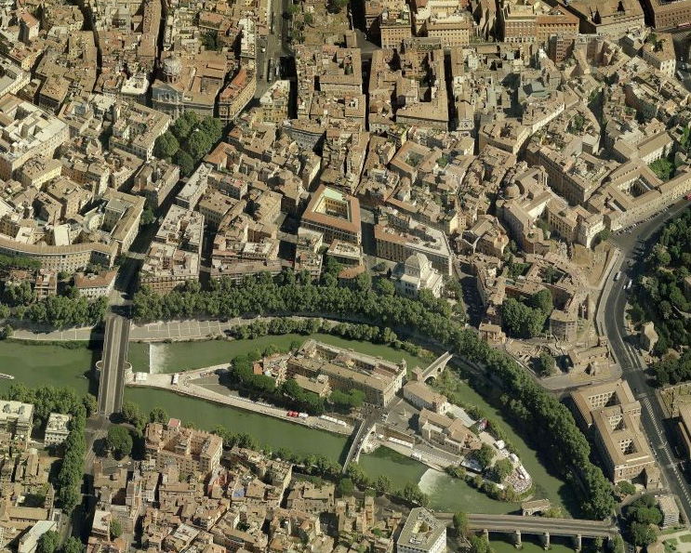
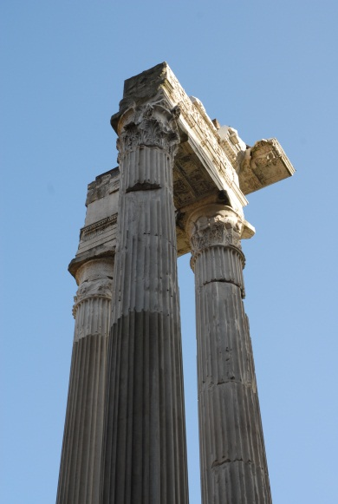
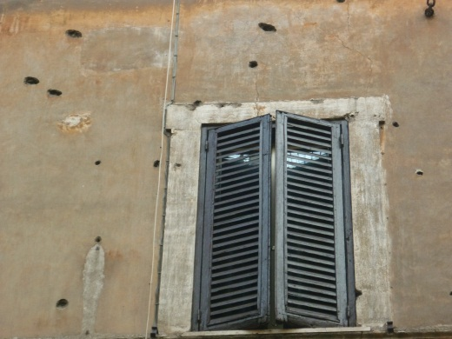
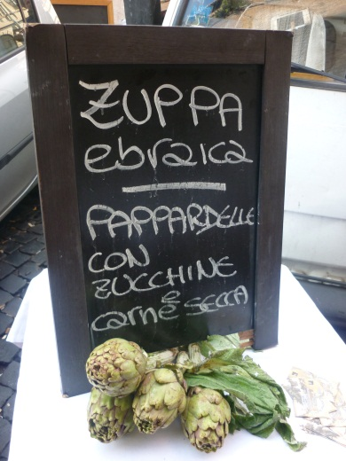
SCOPRIRE E RISCOPRIRE ROMA
02.3
I luoghi della memoria: gli anni bui della Roma nazifascista
La capitale italiana fu invasa dai tedeschi dal settembre 1943 al giugno 1944 e fu il periodo più cupo e più triste della storia recente della città

Slide 14
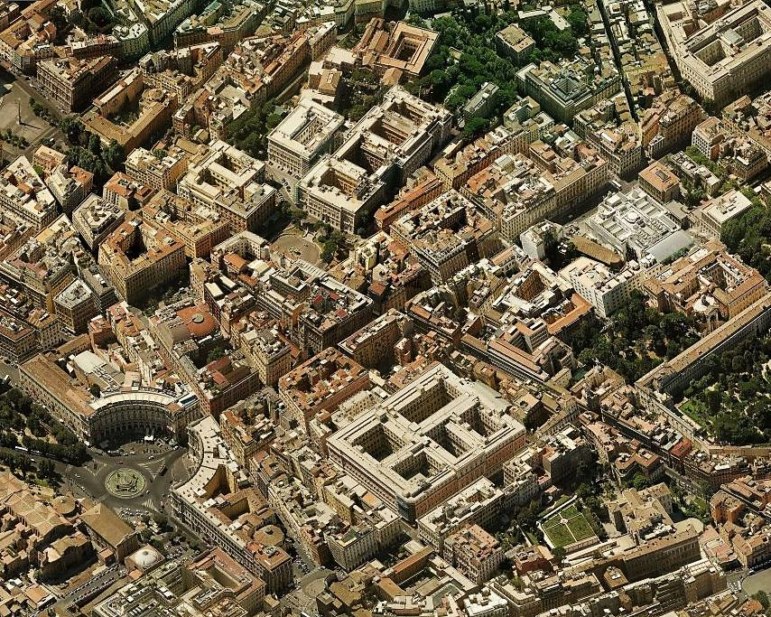
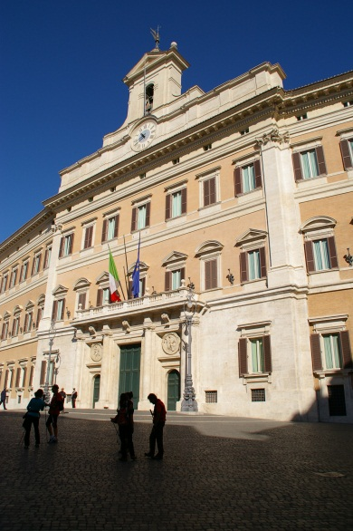
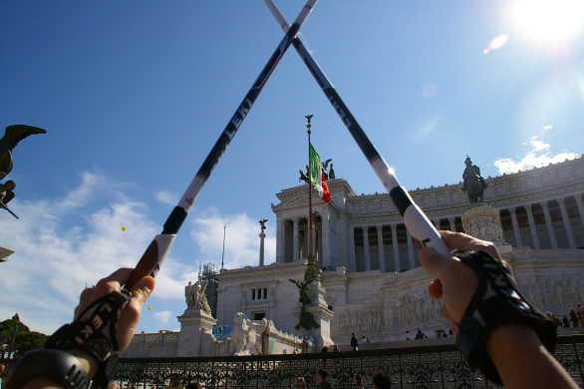
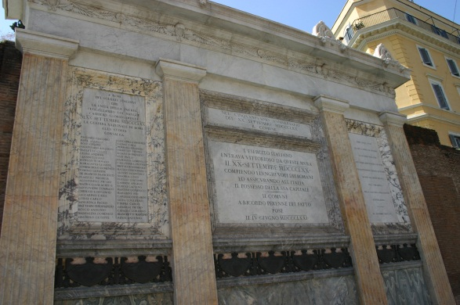
SCOPRIRE E RISCOPRIRE ROMA
02.4
La Roma politica: i palazzi e i luoghi di una capitale
un itinerario geografico-simbolico della Roma politica, a partire dal momento in cui la città eterna divenne capitale d’Italia

Slide 15
SCOPRIRE E RISCOPRIRE ROMA
I PARCHI E LE VILLE CITTADINE
Roma, con il suo territorio collinare e il suo ottimo clima, ha sempre offerto la possibilità di costruire delle ville. Oggi è la città più verde d’Europa, per il 68% ricoperta da parchi, boschi e giardini: ricca di un patrimonio naturalistico che non tutti conoscono.
Le sfarzose residenze patrizie immerse nelle bellezze naturali, che dal Rinascimento all’800 sorsero entro il perimetro delle mura o nelle immediate vicinanze, regalano ancora momenti di pace e silenzio in piena zona abitata.
Villa Doria Pamphili: cultura, natura, sport, svago
Villa Borghese: il Parco dei musei
Villa Torlonia: da tenuta agricola a villa di lusso
Parco degli acquedotti: il crocevia della rete idrica romana di ieri e di oggi

Slide 16
SCOPRIRE E RISCOPRIRE ROMA
A PICCOLI PASSI: ITINERARI PER I PIÙ PICCOLI
Vogliamo aiutare i nostri figli a riappropriarsi del piacere di camminare. Visitare Roma in compagnia dei bambini può essere un’esperienza divertente e piacevole.
Con Agnese Zanotti siamo partite dalla considerazione che i bambini sono pieni di energia ma si annoiano presto, ed è quindi essenziale stuzzicare in ogni momento la loro fantasia ed immaginazione: le passeggiate sono state pensate come gioco itinerante, con curiosità e argomenti che coinvolgono i più piccoli in modo attivo, facendoli interagire con i monumenti della città.
I fantasmi di Roma: gli spettri vagabondi nella notte romana
Le statue parlanti: ridendo e scherzando … alla fine c’è sempre un fondo di verità
Tra presepi e befane
Una passeggiata lungo la Regina delle strade
(la via Appia Antica)

